Slide 1
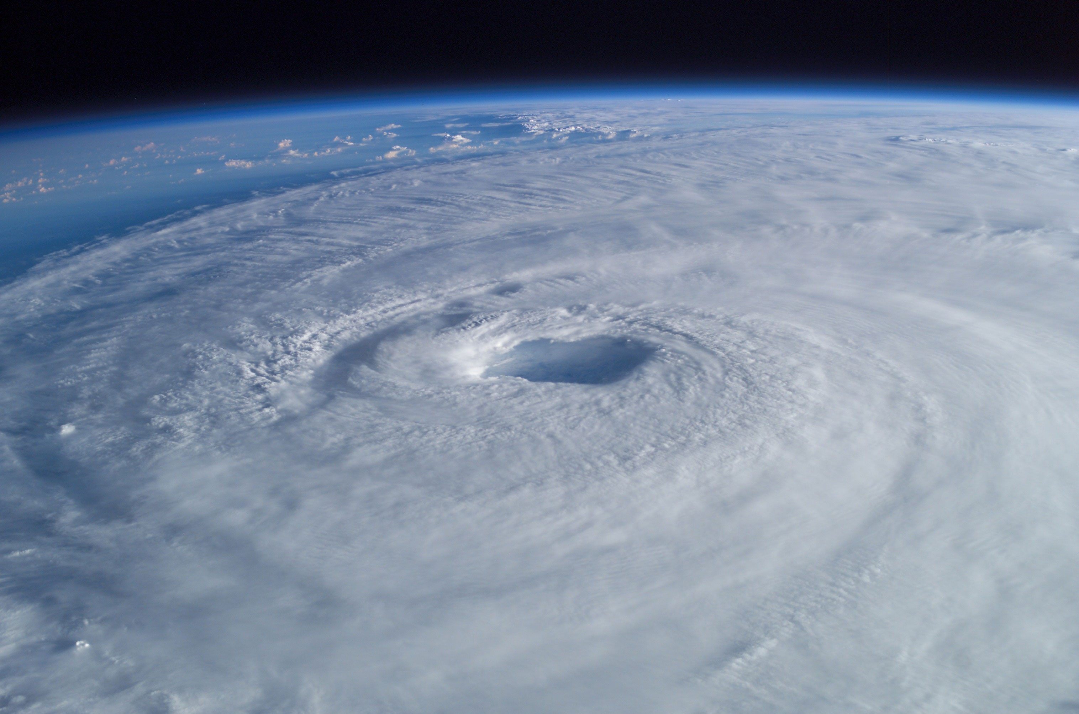
URAGANI U SAD-u
Vjekoslav Barišić,8.c
This Photo by Unknown Author is licensed under CC BY-SA

Slide 2
ISTRAŽIVAČKA PITANJA I PRETPOSTAVKA
Moja istraživačka pitanja za ovaj rad su bila:
Gdje su uragani u SAD-u najzastupljeniji?
Kada je „Sezona uragana”?
Utječu li uragani u SAD-u na svakodnevnicu građana?
Moja pretpostavka za ovaj istraživački rad je bila:
Uragani se najčešće pojavljuju na Floridi

Slide 3
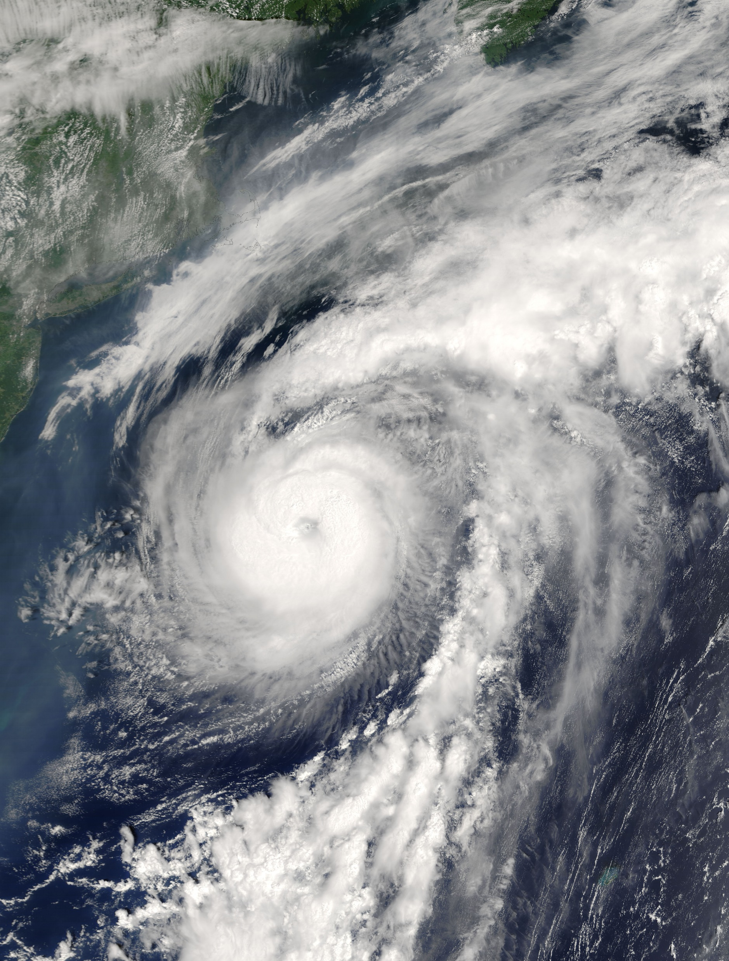
ŠTO JE URAGAN?
Uragani su rotirajući sustavi, odnosno oluje koje nastaju iznad tropskog područja
Karakteriziraju ih jaki vjetrovi
Postoji 5 kategorija, od kojih je 5 najjača, a 1 najslabija
Saffir Simpsonova ljestvica

Slide 4
VIDEO: kako izgleda uragan
https://youtube.com/shorts/Rg0tPKb1hNs?si=bicdZUlqPKk9AkJO

Slide 5
GDJE SU URAGANI U SAD-u NAJZASTUPLJENJIJI?
Priložena tematska karta opisuje broj uragana u SAD-u u vremenskom razdoblju od 110 godina (1900.-2010.)
Odmah nakon pogleda na kartu možemo procijeniti da se uragani relativno često javljaju u nekoliko saveznih država,a posebno na Floridi
Isto tako zaključujemo da se uragani javljaju najviše na obali Atlantika
https://www.nhc.noaa.gov/climo/images/strikes_us.jpg

Slide 6
KADA JE „SEZONA URAGANA”?
Priloženi dijagram nam pokazuje aktivnost uragana i tropskih oluja tijekom godine (1944.-2020.)
Iz njega možemo zaključiti da sezona uragana počinje 1.6., a završava početkom prosinca/krajem studenog
Uz to, zaključujemo da se najviše uragana pojavljuje krajem ljeta i početkom jeseni
https://www.nhc.noaa.gov/climo/images/2021climo/AtlanticCampfire.png

Slide 7
Utječu li uragani u SAD-u na svakodnevnicu građana?
 | URAGAN KATRINA (2005.) | URAGAN ANDREW (1992.) | URAGAN IKE (2008.) | URAGAN GALVESTON (1900.) | URAGAN INIKI (1992.)
Broj poginulih osoba | 1836 (705 nestalih) | 26 | 195 | 6000 | 6
Materijalna šteta (USD) | Oko 80 milijardi | 34 mlrd. | 32 mlrd. | 500 mln. | 1,8 mlrd
Područje pogođeno uraganom | New Orleans | SI Bahama, J Florida i JZ Louisiana | Bahami | Galveston, Texas | Hawaii
Analiziranjem podataka prikupljenih iz ove tablice, možemo zaključiti kako uragani utječu na svakodnevnicu i život stanovnika SAD-a, nažalost samo negativno
Uragani su uzrokovali ogromne ljudske žrtve i materijalnu štetu
Tablica prikazuje razorne uragane u povijesti SAD-a

Slide 8
ISTRAŽIVAČKA PITANJA I PRETPOSTAVKA: ODGOVORI
Kroz ovo istraživanje sam analizom prikupljenih podataka odgovorio na postavljena istraživačka pitanja i potvrdio pretpostavku.
Sada ću u cjelini odgovoriti i potvrditi pitanja i pretpostavku.
Istraživačka pitanja
Gdje su uragani u SAD-u najzastupljeniji?
Kada je „Sezona uragana”?
Utječu li uragani u SAD-u na svakodnevnicu građana?
Odgovori
Uragani u SAD-u su najzastupljenjiji na Floridi
„Sezona uragana” traje od 1. lipnja, do 30. studenog
Uragani imaju vrlo velik utjecaj na svakodnevnicu stanovništva područja pogođeno uraganom, što smo dokazali analizom tablice na prethodnom slajdu
Pretpostavka - Uragani se najčešće pojavljuju na Floridi
Moja pretpostavka je potvrđena, a to dokazuje tematska karta koja prikazuje broj uragana u SAD-u u vremenskom periodu od 110 godina gdje ih Florida uvjerljivo ima najviše

Slide 9
RAZLOG ISTRAŽIVANJA I ZAKLJUČAK
Razlog istraživanja
Ova tema je meni osobno bliska jer imam rodbinu koja živi na Floridi i ovo proučavam kako bih mogao jednog dana planirati posjetu i zato što me zanima prirodna nepogoda uragan
Zaključak
Prikupljanjem, analiziranjem i predstavljanjem podataka o temi „Uragani u SAD-u” naučio sam mnogo novih činjenica i zanimljivosti o uragnima ne samo u SAD-u nego i u cijelom svijetu. Zaključio sam da je uragan vrlo opasna i razorna prirodna nepogoda koja može oduzeti brojne živote i nekima unišiti dom i koja na svu sreću nije nigdje blizu Hrvatske

Slide 10
LITERATURA
https://www.dnevno.hr/vijesti/svijet/10-najvecih-najsmrtonosnijih-i-najdestruktivnijih-uragana-u-povijesti-69954/
https://www.nhc.noaa.gov/climo/
https://www.weather.gov/key/hurrweb#
https://www.weather.gov/source/zhu/ZHU_Training_Page/tropical_stuff/hurricane_anatomy/hurricane_anatomy.html

Slide 11
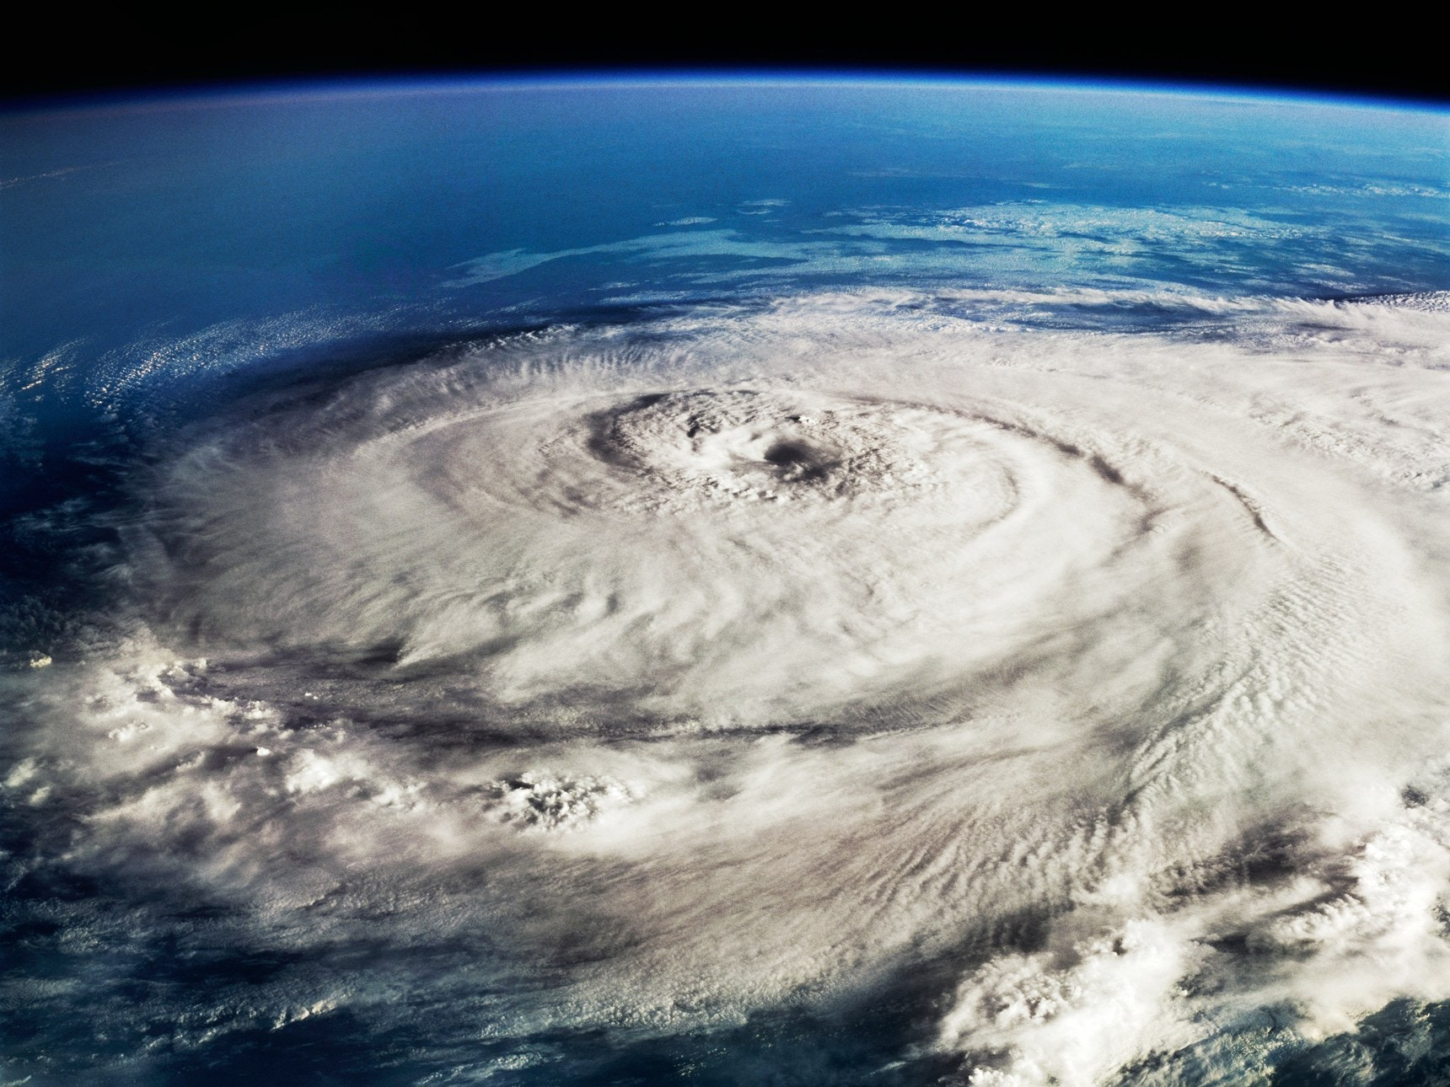
HVALA NA PAŽNJI!

